Slide 1
Eternal Guardians

Slide 2
개요
게임 제목
  Eternal Guardians
버전
  0.02.051
문서의 내용
  게임 시스템 작업 및 변경 내용

Slide 3
게임 시스템 작업 및 변경 내용
공식 적용
공격 공식 적용
  공격자의 각 타입별 최종 공격력 적용.
방어 공식 적용
  방어자의 각 타일별 피해감소율 적용.
피해 공식 적용
  방어자가 입는 피해량 공식 적용.
기타 공식 적용
  공격 프레임 공식 적용
  이동 속도 공식 적용
  스킬 쿨타임 공식 적용
  상태이상 효과 시간 공식 적용

Slide 4
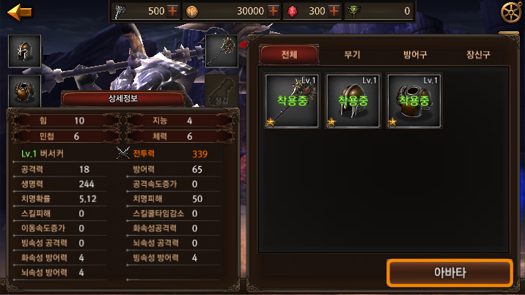
게임 시스템 작업 및 변경 내용
캐릭터 상세 정보
캐릭터의 기본 스탯 적용
  힘(STR), 민첩(DEX), 지능(INT), 건강(CON)
캐릭터 상세 정보 능력치 적용
  레벨 및 이름, 전투력, 공격력, 방어력, 생명력, 공격속도증가, 치명확률, 치명피해, 스킬피해, 스킬쿨타임감소, 이동속도증가, 화속성 공격력, 빙속성 공격력, 뇌속성 공격력, 화속성 방어력, 빙속성 방어력, 뇌속성 방어력

Slide 5
게임 시스템 작업 및 변경 내용
몬스터 상태 정보
몬스터 능력치 적용
  레벨
  힘
  민첩
  지능
  건강
  공격력
  방어력
  생명력
  초당 공격회수
  공격속도
  치명확률
  스킬피해
  스킬쿨타임 감소
  이동속도
  화속성 공격력
  빙속성 공격력
  뇌속성 공격력
  화속성 방어력
  빙속성 방어력
  뇌속성 방어력

Slide 6
게임 시스템 작업 및 변경 내용
AI 작업
몬스터 AI 추가
  몬스터 인식거리에 따른 행동방식 추가 (몬스터가 플레이어와 인식거리 이상 떨어져 있을 때에는 자유행동 상태에 있다가 인식 거리 안에 들어왔을 때 플레이어를 공격하고 플레이어가 다시 인식거리를 벗어나게 되면 몬스터는 다시 자유행동 상태로 돌아간다.)
  공격속도 및 이동속도관련 아이템능력에 따른 Animation처리(공격속도, 이동속도가 변경 되는 경우 플레이어의 관련 Animation 속도가 같은 비율로 변경되도록 처리)
  중보스 이상 몬스터의 Hit 타입 공격이 플레이어에게 적중 시 플레이어의 상태이상이 적용되어 플레이어는 행동 제약을 받도록 처리
  중보스 이상 몬스터는 플레이어로부터 공격을 받아도 플레이어에게 강제로 방향 전환하지 않고 자신의 행동을 하도록 처리

Slide 7
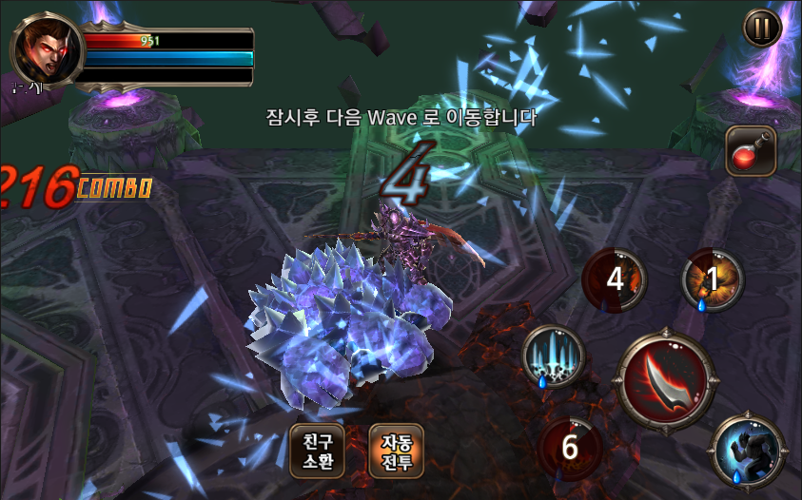
게임 시스템 작업 및변경 내용
초월던전
초월 던전의 각 Wave 완료 시 다음 Wave 진행까지의 대기시간 알림 표시 적용
  대기 시간 카운트 다운 및 설명 표시.

Slide 8
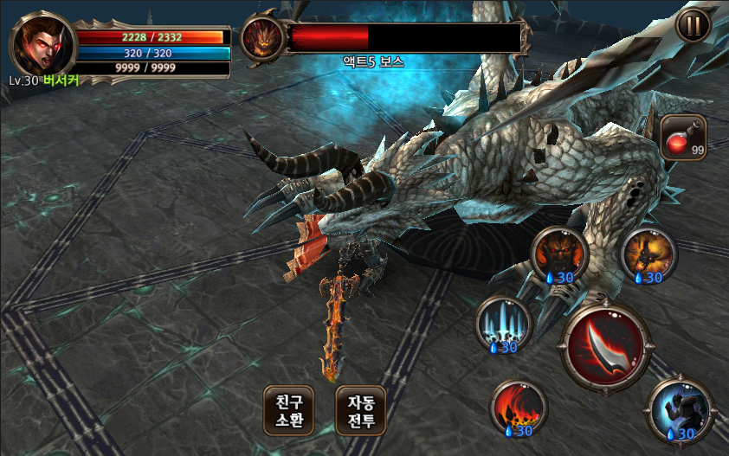
게임 시스템 작업 및변경 내용
던전
캐릭터 데미지 적용
  데미지 공식이 적용된 체력 소모 처리.
중보스 이상 급 몬스터의 게임화면 상단 HP 게이지 표시 적용
  중보스 이상의 몬스터는 플레이어가 타격 시 게임화면 상단에 플레이어와 같은 메인 HP UI를 표시.

Slide 9
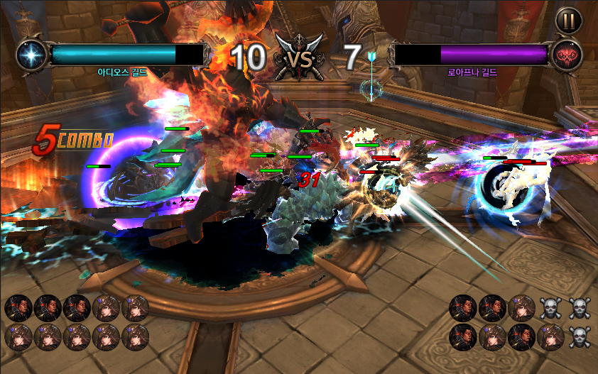
게임 시스템 작업 및변경 내용
길드전
길드전에서의 각 플레이어들의 머리 위에 팀 별 HP UI 표시
  블루팀, 레드팀으로 구별할 수 있는 각 팀 별 색깔로 표시되는 HP UI를 표시.

Slide 10
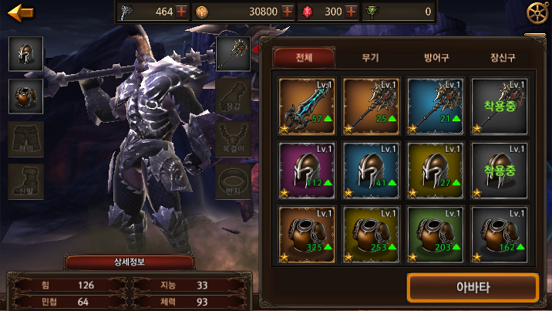
게임 시스템 작업 및 변경 내용
가방 아이템
비교 전투력
전투력의 높고 낮음을 이미지로표시
가방 카테고리 변경
  오른쪽 가방 UI 카테고리가 전체, 무기, 방어구, 장신구 4가지로 구분된다.
아이템 정렬
  종류 – 무기 > 투구 > 상의 > 하의 > 장갑 > 신발 > 목걸이 > 반지 순서로 정렬한다.
  전투력 – 1차 종류 별로 구분한 뒤 파츠 별로 전투력을 비교하여 정렬한다.
  별 등급 – 전투력이 같을 때 ★이 높은 순서로 정렬한다.
아이템 슬롯 정보
  아이템 강함 – 장착중인 아이템과 비교하여 높고 낮음을 보여준다.
  비교 전투력 – 장착중인 아이템의 전투력과 비교하여 높고 낮은 수치를 보여준다.

Slide 11
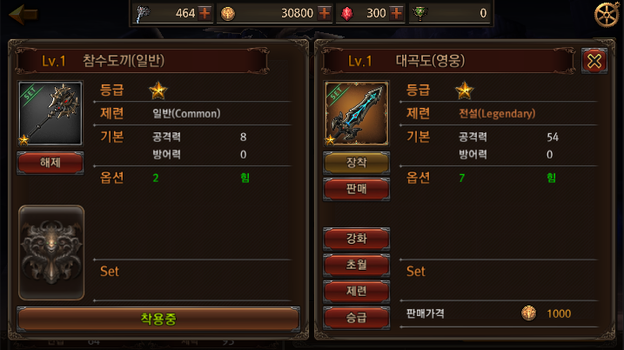
게임 시스템 작업 및 변경 내용
가방 아이템
아이템 장착
  아이템 정보 – 가방 UI에서 아이템을 미착용 아이템을 선택하면 착용중인 아이템과 비교하여 능력치를 보여준다.
  아이템 착용 – 선택한 아이템 정보창 에서 장착 버튼을 클릭하면 선택한 아이템으로 교체 된다.
  무기 아이템만 외형적으로 파츠가 바뀌고 나머지 아이템은 장착 하더라도 외형이 변하지 않는다.
  강화, 초월, 제련, 승급 컨텐츠는 준비중.
아이템 판매
  미장착 아이템을 선택하면 선택한 아이템의 정보창이 뜬다.
  판매 버튼을 클릭하면 착용중인 아이템을 판매할 수 있다.

Slide 12
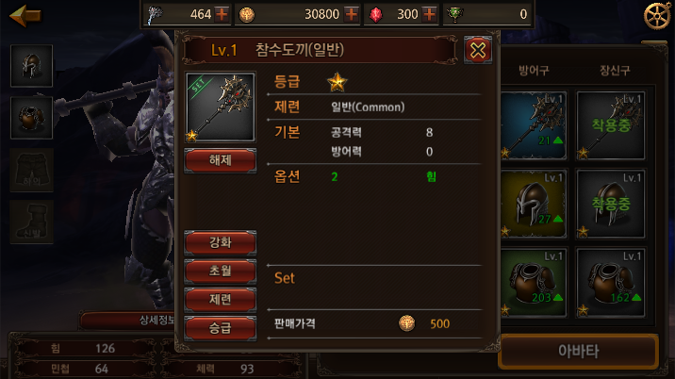
게임 시스템 작업 및 변경 내용
가방 아이템
아이템 해제
  착용중인 아이템을 선택하면 선택한 아이템의 정보창이 뜬다.
  해제 버튼을 클릭하면 착용중인 아이템이 해제된다.

Slide 13
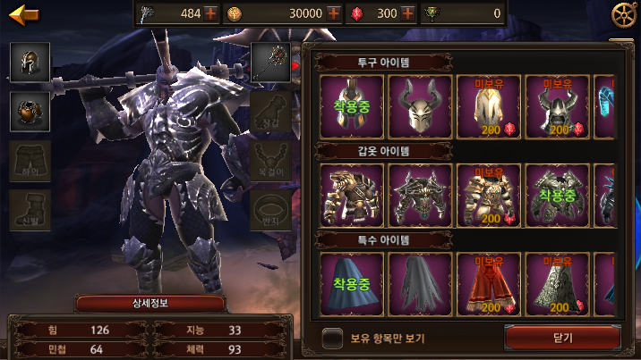
게임 시스템 작업 및 변경 내용
아바타 시스템 적용
아바타 아이템 파츠
  머리, 몸통, 망토 3개 파츠를 아바타 시스템으로 변경하여 3D 상의 파츠 교체가 되도록 적용
  아바타 아이템을 확인하기 위해 투구, 갑옷, 망토 한 개씩 보유하고 있는 상태.
  오른쪽 아바타 슬롯 UI에서 아바타 아이템을 선택하면 왼쪽에 보이는 캐릭터의 파츠가 교체되어 바로 확인할 수 있다.

Slide 14
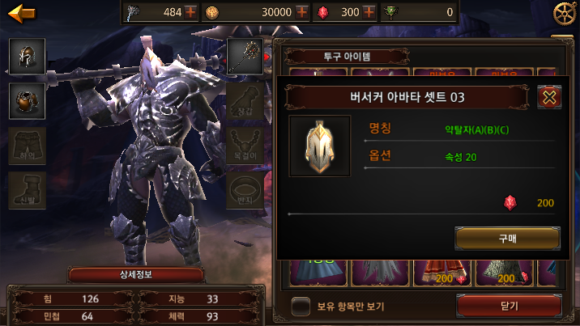
게임 시스템 작업 및 변경 내용
아바타 시스템 적용
아바타 구매
  보유하지 않은 아바타를 선택하면 구매 창이 뜨고 아이템을 구매할 수 있다.
  아바타 아이템을 구매하면 바로 착용 상태가 된다.

Slide 15
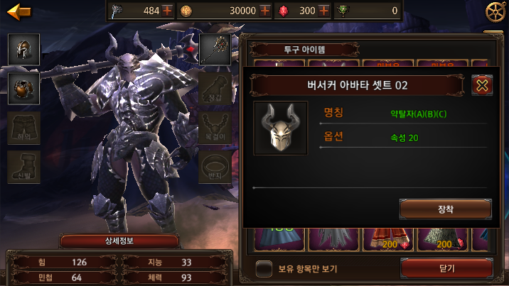
게임 시스템 작업 및 변경 내용
아바타 시스템 적용
아바타 착용
  오른쪽에 보이는 아바타 슬롯 UI에서 보유하고 있는 아바타 아이템을 선택하면 장착할 수 있는 창이 뜨고 장착 버튼을 클릭하면 선택한 아바타 파츠가 교체된다.

Slide 16
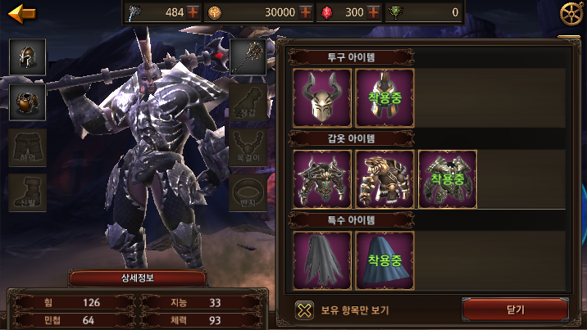
게임 시스템 작업 및 변경 내용
아바타 시스템 적용
보유 항목만 보기
  왼쪽 하단에 보이는 보유 항목만 보기 버튼을 클릭하면 보유하고 있는 아바타 아이템만 따로 확인할 수 있다.

Slide 17
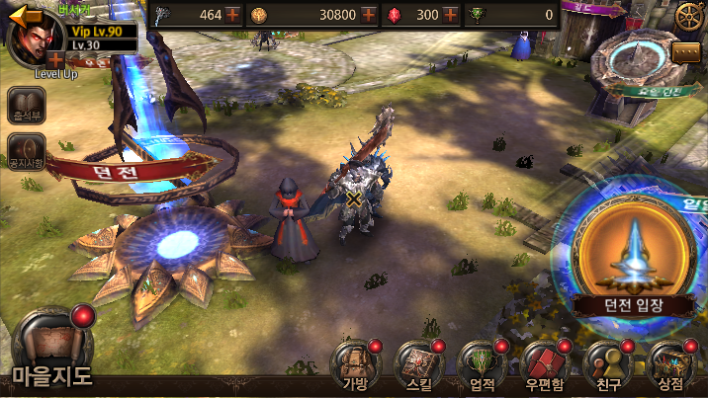
게임 시스템 작업 및 변경 내용
에디터
열쇠 추가
골드 추가
젬 추가
레벨 업
캐릭터 레벨 업
  상단 캐릭터 얼굴 UI에 있는 레벨 업 버튼을 클릭하면 50 레벨까지 올릴 수 있다.
던전 진입 열쇠
  상단 재화 UI에 있는 열쇠 +버튼을 클릭하면 열쇠가 추가된다.
골드
  상단 재화 UI에 있는 골드 +버튼을 클릭하면 골드가 추가된다.
젬
  상단 재화 UI에 있는 젬 +버튼을 클릭하면 젬이 추가된다.

